Slide 1
VIETNAM UNI
SHECODES HACKATHON – TEAM 40
http://www.free-powerpoint-templates-design.com

Slide 2
NỘI DUNG
VẤN ĐỀ
1
MỤC TIÊU
2
GIẢI PHÁP
3
THỬ NGHIỆM
4

Slide 3
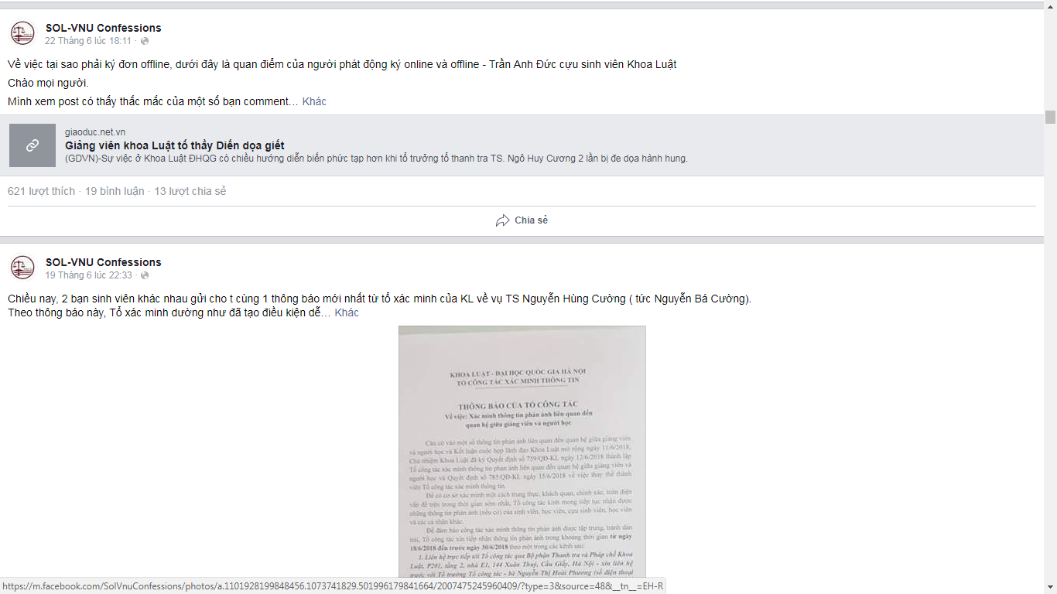



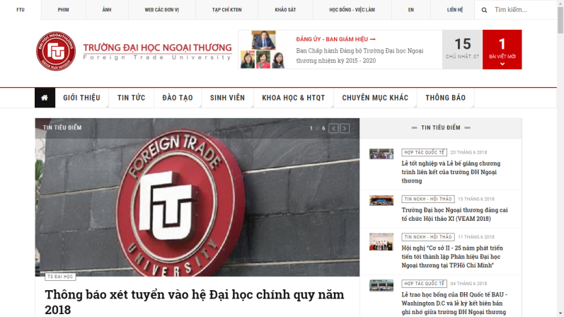

Slide 4
MỤC TIÊU
Minh bạch thông tin
Giáo dục = Dịch vụ
VIETNAM
UNI
Hệ sinh thái
Nâng tầm tiếng nói của sinh viên

Slide 5
Thank you!
TEAM 40

